Slide 1
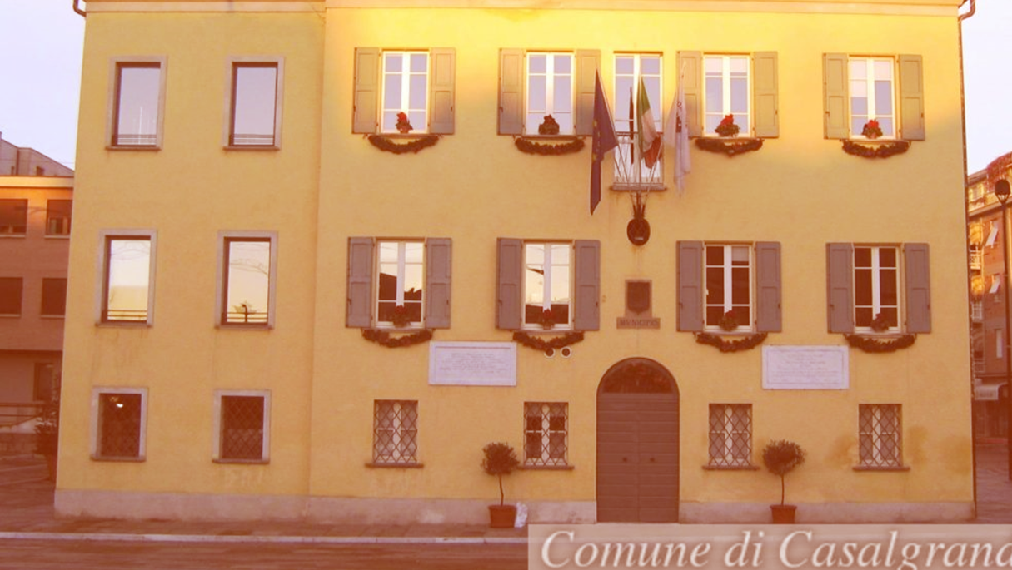
BILANCIO DI PREVISIONE 2022 - 2024
Consiglio Comunale del 21 marzo 2022
Notes:
<numero>

Slide 2
ENTRATE TRIBUTARIE
Notes:
2021: importo accertato al 21 gennaio.
Accertato ad oggi: 3.583.314,78 (compreso trasferimento per esenzione immobili Partite Iva).
Irpef 2021: è l’accertato riferito allo stanziamento finale (che sarà poi incrementato con i versamenti che saranno fatti nel 2022). Accertato 2020: 2.034.600 circa.
<numero>

Slide 3
SPESE PER TITOLI
Notes:
2021: previsione definitiva pura (al netto dell’Fpv costituitosi a consuntivo)
<numero>

Slide 4
TRIBUTI LOCALI – ADDIZIONALE IRPEF
Fino al 31.12.2021 | Aliquota |  | Dal 01.01.2022 | Aliquota
fino a 15.000,00 | 0,70% |  | fino a 15.000,00 | 0,70%
da 15.000,01 a 28.000,00 | 0,72% |  | da 15.000,01 a 28.000,00 | 0,72%
da 28.000,01 a 55.000,00 | 0,78% |  | da 28.000,01 a 50.000,00 | 0,78%
da 55.000,01 a 75.000,00 | 0,79% |  | oltre 50.000,00 | 0,80%
oltre 75.000,00 | 0,80%
Notes:
In nota integrativa refuso: omissione ultima riga del prospetto 2021
<numero>

Slide 5
Aliquote IMU - invariate
Aliquota ordinaria pari allo 1,06 per cento per tutti i tipi di immobili ad eccezione dei fabbricati di cui ai punti seguenti;
aliquota pari allo 0,91 per cento per i fabbricati appartenenti al gruppo catastale “D” e alle categorie catastali “C/1” e “C/3”;
aliquota pari allo 0,60 per cento:
  per le unità immobiliari ad uso abitativo concesse in locazione alle condizioni definite nell’accordo territoriale tra le organizzazioni della proprietà edilizia e quelle dei conduttori;
  per gli alloggi regolarmente assegnati dall’Azienda Casa Emilia-Romagna (ACER);
  per le unità immobiliari ad uso abitativo concesse in comodato gratuito reciproco fra parenti di primo grado in linea retta;
aliquota pari allo 0,8 per cento per le unità immobiliari ad uso abitativo concesse in uso gratuito a parenti di primo grado in linea retta che la utilizzino come abitazione principale;
aliquota ridotta per le abitazioni principali classificate nelle categorie catastali A/1, A/8 e A/9 e per le relative pertinenze pari al 0,50 per cento;
aliquota ridotta, pari al 0,46 per cento, per i fabbricati strutturalmente destinati (categoria B/5) ed effettivamente utilizzati dalle istituzioni scolastiche non statali purché riconosciute e vigilate dallo stato o legalmente riconosciute o con presa
d’atto Ministeriale o paritarie qualora siano dalle stesse posseduti od utilizzati in qualità di soggetto comodatario;
aliquota pari allo 0,25 per cento per i Fabbricati costruiti e destinati dall’impresa costruttrice alla vendita, fintanto che permanga tale destinazione e non siano in ogni caso locati;
aliquota pari all'0,1 per cento per i Fabbricati rurali ad uso strumentale di cui all’articolo art. 1, comma 750 della Legge 160 del 2019

Slide 6
TRIBUTI LOCALI –TARI
In attesa dell’approvazione del piano finanziario (Pef) da parte di Atersir, si è iscritto in entrata l’ammontare risultante dal piano finanziario dello scorso anno (euro 3.201.853,69), con la precisazione che si procederà all’approvazione del Pef 2022 e delle relative tariffe non appena lo stesso sarà deliberato da Atersir
Notes:
<numero>

Slide 7
RECUPERO EVASIONE TRIBUTARIA
Notes:
2021: previsione iniziale.
Accertato IMU definitivo 2021: 506.645,87 (sarà oggetto di riduzione in quanto ci sono accertamenti con adesione in corso)
Accertato TASI definitivo: 86.879,93
Accertato recupero TARI definitivo: 571.074,00…QUESTE DUE ENTRATE SONO ESPLOSE!!!…..
<numero>

Slide 8
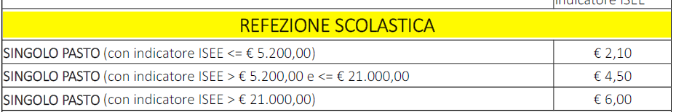
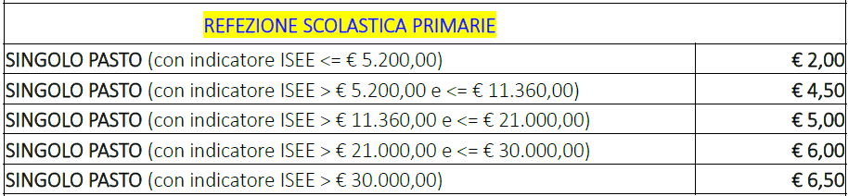
SERVIZI EDUCATIVI
Rette 2021
Rette 2022
Notes:
<numero>

Slide 9
Copertura servizi a domanda individuale
Notes:
<numero>

Slide 10
Canone unico e canone patrimoniale
CANONE UNICO PUBBLICITA' | PREVISIONE 2021 | PREVISIONE 2022
112.500,00 | 115.000,00
Canone patrimoniale (ex-cosap)
Notes:
<numero>

Slide 11
ENTRATE CONTO CAPITALE
 | valore
Alienazioni | 428.220,00
Trasferimenti Ministero Infrastrutture (Ponte Veggia) | 2.500.000,00
Trasferimenti Regione (PNRR) spogliatoi | 500.000,00
Notes:
Oneri 2021: accertato definitivo
<numero>

Slide 12
ENTRATE ONERI URBANIZZAZIONE
Notes:
Oneri 2021: accertato definitivo
<numero>

Slide 13
COMPOSIZIONE DEL FONDO CREDITI DUBBIA ESIGIBILITA’ DA AGGIORNARE
ENTRATA | ACCANTONAMENTO 2022
Imu recuperi | 279.600,00
Canone unico occupazione suolo | 1.955,00
Rette Scuola infanzia comunale | 1.292,10
Rette Nidi comunali | 1.026,79
Trasporto scolastico | 1.353,60
Rette Refezione scuole primarie | 7.138,00
Rette Refezione scuola d'infanzia statale | 2.160,00
Tari | 192.879,33
Recupero Tasi | 3.855,50
Recupero pubblicità | 3.110,00
Recupero Tari | 112.821,90
Notes:
<numero>

Slide 14
FONDO CREDITI DUBBIA ESIGIBILITA’
Notes:
<numero>

Slide 15
INDENNITA’ FINE MANDATO
Solo aumenti di legge per Amministratori
  45% nel 2022
  68% nel 2023
  100% nel 2024
(valori lordi)
Aumento Sindaco
Aumento Vicesindaco
Aumento Assessore
Aumento Presidente consiglio
Notes:
<numero>

Slide 16
SPESE CORRENTE - FOCUS
 | valore
Utenze – previsioni di maggiori costi | >100.000,00
Costo del personale | Oltre 106.000,00 aumento sul 2021
Trasferimento casa per anziani (RSA) | 134.325,00 (retta annuale per i prossimi 30 anni)
Notes:
Con la legge attualmente in vigore, nella programmazione del personale, è necessario rispettare il limite rappresentato dalla media della spesa per il triennio 2011/2013
<numero>

Slide 17
PAREGGIO
 | valore
Avanzo vincolato (scuole) | 82.356,61
Avanzo vincolato (donazioni cittadini per avvio RSA) | 12.056,90
Oneri permessi da costruire | 167.000,00
Notes:
Con la legge attualmente in vigore, nella programmazione del personale, è necessario rispettare il limite rappresentato dalla media della spesa per il triennio 2011/2013
<numero>

Slide 18
  Nell’importo finale sono ricomprese anche le somme riferite alla CRA e a spese per emergenza COVID finanziate dal fondone, portate a FPV 2021 in sede di rendiconto 2020
SCOSTAMENTO MISSIONE 12 - Sociale
2021 – PREVISIONE DEFINITIVA
  In attesa della chiusura a rendiconto, gli importi riferiti alla CRA, non figurano ancora tra gli stanziamenti 2022 (non sono previste spese per emergenza COVID, finanziate dal Fondone, da portare a FPV
2022 – PREVISIONE INIZIALE
Notes:
<numero>

Slide 19
SCOSTAMENTO MISSIONE 12 - Riconciliazione
 | Sul 2021 previsioni finali (dopo il rendiconto 2020) | Sul 2022 previsioni iniziali
Fondo pluriennale vincolato formatosi nel riaccertamento dei residui (di cui destinato alla CRA 873.062,09) | 984.846,38 | 0,00
Stanziamento attuale | 2.708.662,77 | 1.700.008,62
Riconciliazione | 1.723.816,39 | 1.700.008,62
Notes:
All’interno della missione 12, nel 2021, si segnala anche lo spostamento a FPV di fondi destinati a
buoni alimentari per circa 62.000,00 euro;
contributo acquisto autoambulanza (per 50.000,00 euro;
importi collegati al Fondone COVID, non più riproposto per il 2022.
<numero>

Slide 20

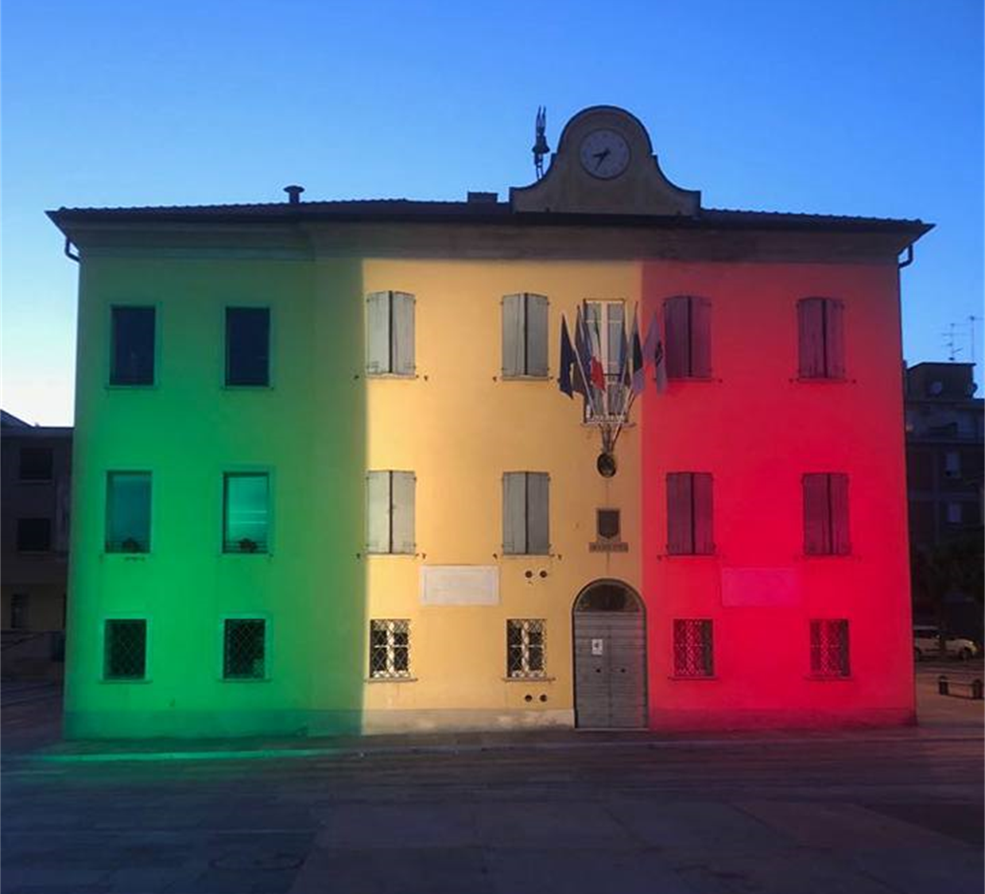
Grazie per l’attenzione.
Notes:
<numero>

